Slide 1
SÉANCE A1 · MODULE 15
Devant les trois laveuses
Yin vient d'emménager et il lui faut une laveuse. Trois modèles presque identiques, et un vendeur qui s'approche — avec une question qu'elle n'attendait pas.
75 minutes · Acheter un appareil
Notes:
Ouverture du module. Question d'entrée : « qui a déjà acheté un gros appareil ici ? ». Souvent peu de mains — et beaucoup d'appréhension.

Slide 2
OBJECTIFS DE LA SÉANCE
À la fin, je serai capable de…
1
répondre à un vendeur qui aborde ;
2
dire l'espace dont je dispose ;
demander ce qu'un chiffre veut dire, quand je n'ai pas de point de comparaison ;
3
4
comparer trois modèles sur trois critères.
A1 · Acheter un appareil
2
Notes:
Lire les objectifs à voix haute. Y revenir au billet de sortie.

Slide 3
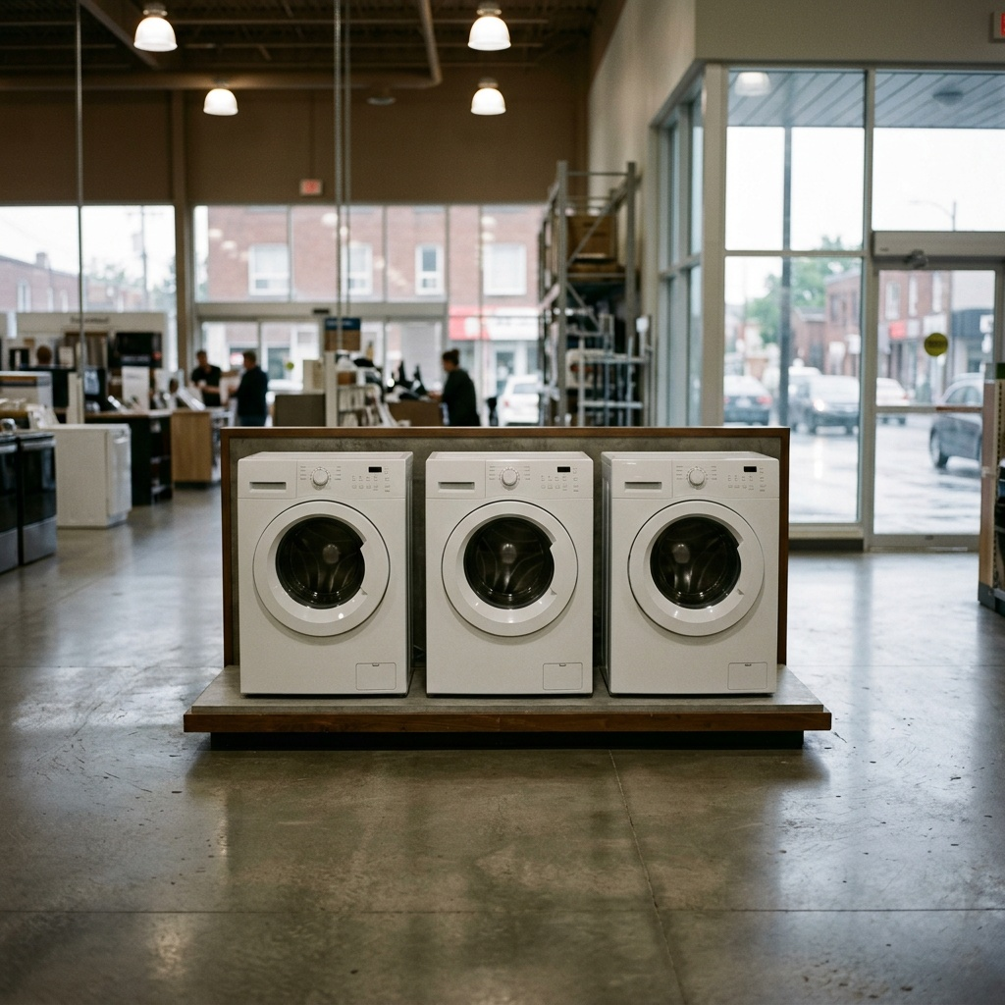
MISE EN SITUATION
Vous êtes devant ces trois modèles. Que faites-vous ?
Comment choisissez-vous entre trois appareils qui se ressemblent ?
Attendez-vous qu'un vendeur vienne, ou allez-vous le chercher ?
Quelle est la première chose à savoir, selon vous ?
Qu'est-ce qui vous inquiète le plus dans cet achat ?
A1 · Acheter un appareil
3
Notes:
Cinq minutes. La troisième piste est la clé : ce n'est ni le prix ni la marque, c'est l'espace. Un appareil qui n'entre pas ne sert à rien.

Slide 4
LA SITUATION
Ce qu'on sait de Yin
D'où elle vient
Ce qu'il lui faut
De Chine. Elle est au Québec depuis trois ans et vient d'emménager.
Une laveuse, pour un local de sous-sol d'environ un mètre de large.
Ce qu'elle ne sait pas
Ce qu'elle fait de bien
Ce que veut dire « capacité », ni si cinquante-deux décibels c'est beaucoup.
Elle demande. « Cinquante-deux, c'est beaucoup ou peu ? » — la question qui transforme un chiffre en information.
A1 · Acheter un appareil
4
Notes:
La quatrième carte est la leçon de la séance : un chiffre sans point de comparaison ne veut rien dire.

Slide 5
DIALOGUE · 1 DE 3
La première question du vendeur
Écoutez d'abord l'enregistrement, diapo masquée. Lisez ensuite.
MARTIN
Bonjour ! Je peux vous aider ? Vous regardez les laveuses depuis un moment.
YIN
Bonjour. Oui, je cherche une laveuse, mais je ne sais pas laquelle choisir.
MARTIN
Vous avez quel espace chez vous ? C'est souvent ça qui décide en premier.
YIN
Un petit local, dans le sous-sol. Un mètre de large, à peu près.
A1 · Acheter un appareil
5
Notes:
Le vendeur ne demande ni le budget ni la marque : il demande l'espace. Le faire remarquer — c'est contre-intuitif et c'est juste.

Slide 6
DIALOGUE · 2 DE 3
Le chiffre qui élimine
MARTIN
Alors celle-là est trop large : elle fait soixante-seize centimètres avec la porte ouverte.
YIN
Et celle-ci ?
MARTIN
Soixante-huit centimètres. Elle entre partout. C'est le modèle le plus vendu, justement pour ça.
YIN
Elle est bruyante ?
A1 · Acheter un appareil
6
Notes:
« Avec la porte ouverte » : la mesure que tout le monde oublie. L'écrire au tableau et la souligner.

Slide 7
DIALOGUE · 3 DE 3
Beaucoup ou peu ?
MARTIN
Non, c'est une des plus silencieuses. Cinquante-deux décibels à l'essorage.
YIN
Cinquante-deux, c'est beaucoup ou peu ?
MARTIN
C'est peu. Une conversation normale, c'est soixante. Vous ne l'entendrez pas de l'étage.
YIN
Nous en faisons trois. Je vais regarder les deux premières de plus près.
A1 · Acheter un appareil
7
Notes:
Le cœur de la séance. Faire répéter la question par le groupe : « c'est beaucoup ou peu ? » s'emploie pour n'importe quel chiffre.

Slide 8
VOCABULAIRE · 1 DE 2
L'appareil
un électroménager
Un gros appareil de la maison : laveuse, réfrigérateur, cuisinière.
une laveuse
L'appareil qui lave le linge. En France : « machine à laver ».
la capacité
La quantité de linge ou de nourriture qui entre dedans.
les dimensions
La hauteur, la largeur, la profondeur.
économe
Qui consomme peu d'eau ou d'électricité.
A1 · Acheter un appareil
8
Notes:
« Laveuse » et « sécheuse » sont les mots d'ici. « Machine à laver » se comprend, mais sonne étranger.

Slide 9
VOCABULAIRE · 2 DE 2
Les chiffres qu'on lit
le décibel
L'unité du bruit. Une conversation normale : 60 dB.
le kilowattheure
L'unité d'électricité consommée en un an.
le litre par brassée
La consommation d'eau d'un lavage.
la garantie
La promesse de réparer sans frais pendant une période donnée.
un spécial
Un rabais temporaire. « Le spécial finit dimanche. »
A1 · Acheter un appareil
9
Notes:
Ces unités reviennent sur toutes les étiquettes d'énergie. Les nommer une fois suffit à les rendre lisibles.

Slide 10
CE QU'IL FAUT RETENIR
Un chiffre sans point de comparaison ne veut rien dire.
« Cinquante-deux décibels » n'apprend rien. « Une conversation normale, c'est soixante » transforme le chiffre en information. La question à poser tient en cinq mots : « c'est beaucoup ou peu ? »
A1 · Acheter un appareil
10
Notes:
Faire répéter la question par deux élèves. C'est la diapo à photographier.

Slide 11
MESURER SANS LA PORTE OUVERTE
Le piège le plus fréquent
ON ENTEND SOUVENT
IL FAUT DIRE PLUTÔT
Mon local fait un mètre, la laveuse fait soixante-seize centimètres. Ça entre.
Soixante-seize centimètres, c'est avec la porte ouverte. Il faut aussi l'espace pour l'ouvrir.
Une laveuse frontale a besoin de place devant elle. La largeur seule ne suffit pas : il faut le dégagement de la porte, et la largeur du passage pour amener l'appareil jusque-là.
A1 · Acheter un appareil
11
Notes:
Beaucoup d'achats ratés viennent de là. Insister.

Slide 12
BILLET DE SORTIE
Mesurez l'espace d'un appareil chez vous et notez les trois dimensions.
Hauteur, largeur, profondeur — et le dégagement devant.
Mesurez aussi la porte de la pièce et celle de l'immeuble.
A1 · Acheter un appareil
A1 · Acheter un appareil
12
Notes:
Devoir concret. Le dernier point surprend toujours : un appareil qui entre dans la pièce mais pas dans l'escalier repart avec le camion.

